Slide 1
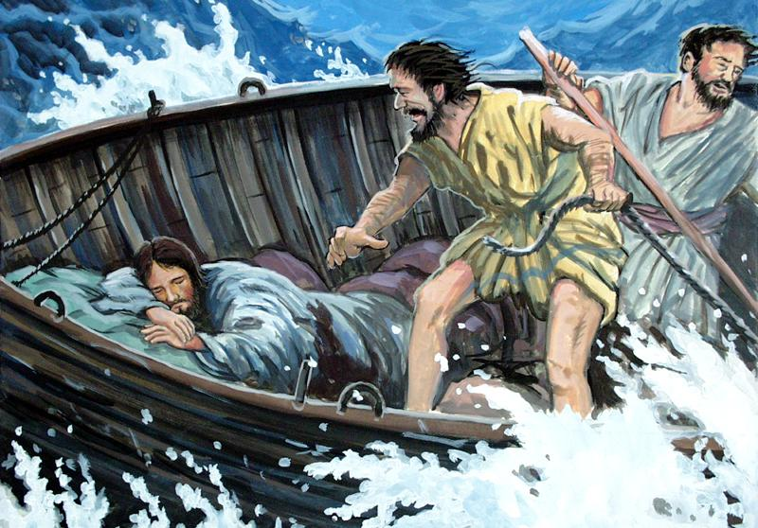
Marcus 4: 35-41
Het was avond. Jezus zei tegen zijn leerlingen:
‘Kom we varen naar de overkant van het meer.’
Toen ze midden op het meer waren, begon het hard te waaien!
De golven waren zo hoog, dat het water in de boot kwam.
Jezus lag lekker te slapen.

Slide 2
Marcus 4: 35-41
De leerlingen riepen hard: ‘Meester, word wakker!
Help ons, want we verdrinken bijna!
Jezus werd wakker en zei tegen de wind:
‘Wees stil!’

Slide 3
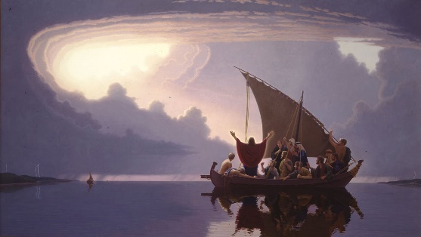
Marcus 4: 35-41
En het werd direct rustig, de golven waren weg.
Jezus zei toen: ‘Waarom waren jullie bang?
Ik was toch bij jullie? Geloof je niet in mij?
Daar schrokken de leerlingen van.
Ze werden er stil van.
Zachtjes zeiden ze tegen elkaar:
‘Zelfs de wind en het water doen wat Hij zegt.
Wie is Jezus toch?!’

